Slide 1

TEMA 2.7 — ELEMENTOS CONDICIONADOS
Sesión 11
Deducible, coaseguro y franquicia
Matemáticas Actuariales para Seguro de Daños, Fianzas y Reaseguro
Cómo las condiciones de la póliza transforman la severidad y su impacto en la prima pura.
el asegurado comparte el riesgo
Facultad de Ciencias · UNAM

Slide 2
Dónde estamos
Volvemos a la prima pura, ahora por el lado de la cobertura
En las Sesiones 9 y 10 subimos de la prima pura a la técnica y a la comercial: todo hacia arriba.
Hoy regresamos a la prima PURA y la miramos por dentro: las condiciones de la póliza cambian cuánto paga la aseguradora por cada siniestro.
Deducible, coaseguro, límite (suma asegurada) y franquicia modifican la severidad → y por eso cambian la prima pura.
Es exactamente lo que ya tocaron en la Práctica 1 (su cartera trae deducible, suma asegurada y coaseguro): hoy va la teoría.
MASDFR · Tema 2.7 · Sesión 11 — Deducible, coaseguro y franquicia
2 / 10

Slide 3
La idea central
No es un descuento a ojo: es una transformación
El pago por siniestro Y es una función de la severidad ground-up X (lo que costaría sin condiciones).
Al transformar X, cambia su esperanza E[Y] — y la prima pura es frecuencia × E[Y].
Cuánto baja la prima lo dicta la DISTRIBUCIÓN de X, no una regla fija: por eso hay que modelar, no adivinar.
MASDFR · Tema 2.7 · Sesión 11 — Deducible, coaseguro y franquicia
3 / 10

Slide 4


Deducible
El asegurado absorbe un monto fijo en cada siniestro
La aseguradora solo paga el exceso sobre el deducible d; todo lo de abajo lo cubre el asegurado.
El costo esperado por siniestro es el área bajo la curva de supervivencia a partir de d.
Con la cartera: a d = $20,000 la prima pura baja de $18,798 a $12,451 (factor 0.662).
MASDFR · Tema 2.7 · Sesión 11 — Deducible, coaseguro y franquicia
4 / 10

Slide 5

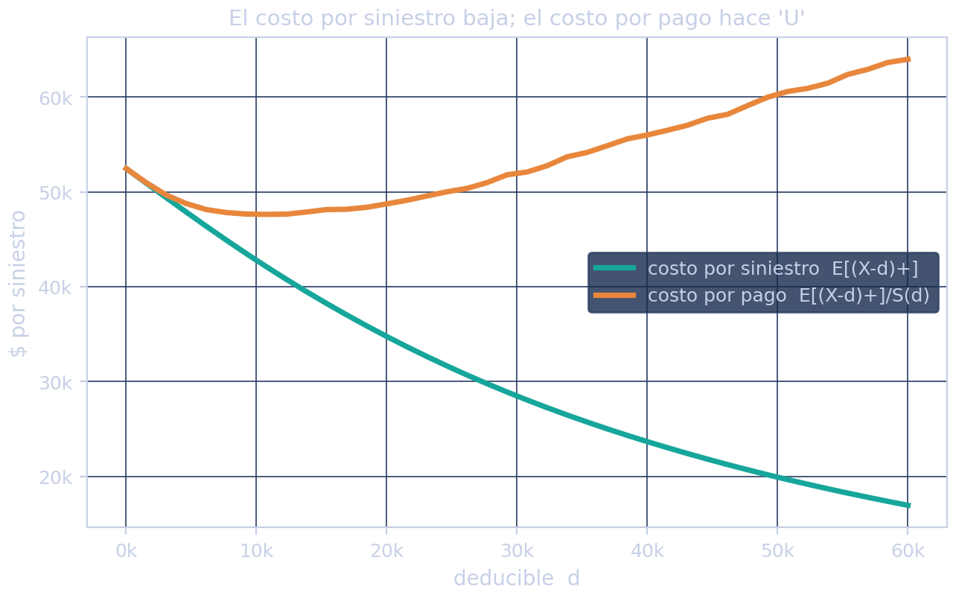
Costo por siniestro vs. costo por pago
Dos esperanzas que conviene no confundir
Costo por siniestro E[(X-d)+]: promedia sobre TODOS los siniestros (los chicos pagan 0). Es la que usa la prima.
Costo por pago E[(X-d)+]/S(d): promedia solo cuando hay pago (X>d). Es lo que se desembolsa al pagar.
La 'U': con d chico pesa restar a cada pago (baja); con d grande solo sobreviven los siniestros caros (sube).
No es universal: en la exponencial es plano; la U viene de que la severidad es lognormal.
MASDFR · Tema 2.7 · Sesión 11 — Deducible, coaseguro y franquicia
5 / 10

Slide 6
Coaseguro y límite (suma asegurada)
Dos condiciones más, y cómo se combinan
Coaseguro c: fracción a cargo del asegurado tras el deducible → la aseguradora paga (1-c).
Límite / suma asegurada M: nunca paga más de M por siniestro → min(X, M).
Todo junto, el pago por siniestro combina las tres condiciones:
Efecto del coaseguro
coaseguro | prima
0% | $18,798
10% | $16,918
20% | $15,038
30% | $13,159
El coaseguro MULTIPLICA (parejo a todos) → lineal. El deducible RESTA (pega a los chicos) → no lineal.
MASDFR · Tema 2.7 · Sesión 11 — Deducible, coaseguro y franquicia
6 / 10

Slide 7
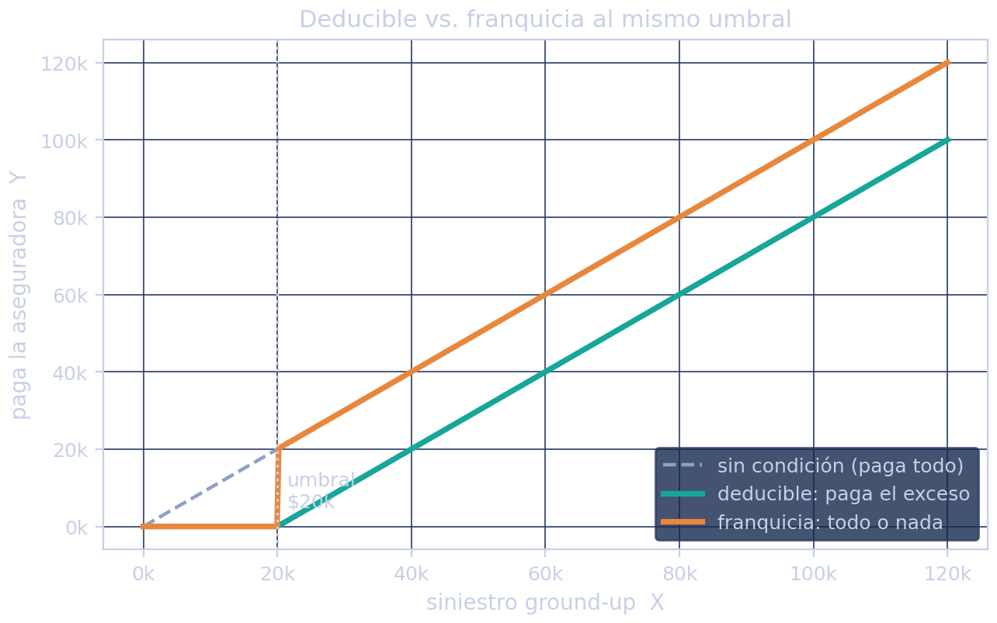

Franquicia
Un umbral: todo o nada
Si el siniestro no supera f, la aseguradora NO paga nada; si lo supera, paga el siniestro COMPLETO.
Por eso, al mismo umbral, una franquicia es más cara que un deducible: a $20,000 la prima es $17,561 vs $12,451.
En México domina el deducible (autos, GMM, daños). La franquicia-umbral se ve en transportes/marítimo, algo de RC y en reaseguro.
MASDFR · Tema 2.7 · Sesión 11 — Deducible, coaseguro y franquicia
7 / 10

Slide 8


Casos analíticos: exponencial y lognormal
Si suponemos una distribución, el factor tiene fórmula
Exponencial
Lognormal
El factor es la pura supervivencia: simple y fácil de explicar.
Con E[X∧d] en forma cerrada (Φ): describe mejor la severidad real, sesgada.
d | empírico | exponencial | lognormal
$10,000 | 0.816 | 0.826 | 0.815
$20,000 | 0.662 | 0.683 | 0.662
$30,000 | 0.543 | 0.564 | 0.543
Empírico = directo de los datos · analítico = de la fórmula (parámetros estimados de esos mismos datos). La lognormal pega casi exacto.
MASDFR · Tema 2.7 · Sesión 11 — Deducible, coaseguro y franquicia
8 / 10

Slide 9
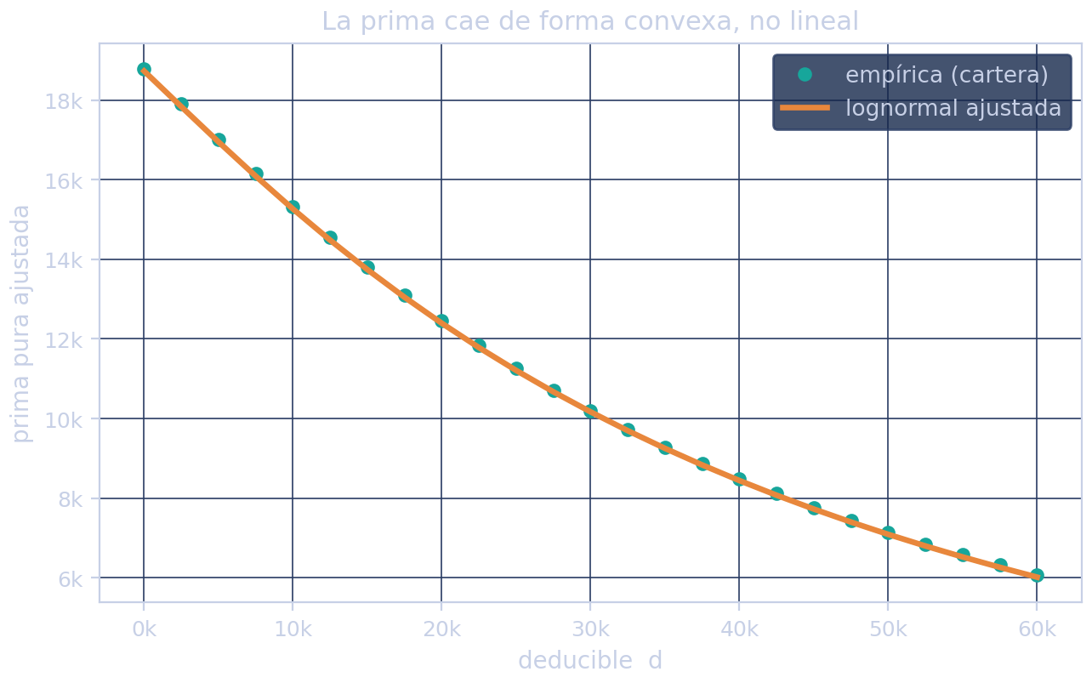
La curva prima vs. deducible
De aquí salen las tablas de factores
deducible | factor | prima
$0 | 1.000 | $18,798
$10,000 | 0.816 | $15,331
$20,000 | 0.662 | $12,451
$30,000 | 0.543 | $10,201
La curva es decreciente y CONVEXA: no baja en línea recta.
La tabla de factores que publican las aseguradoras es esta curva tabulada.
El 'descuento' por deducible es el RESULTADO de la distribución, no un supuesto.
MASDFR · Tema 2.7 · Sesión 11 — Deducible, coaseguro y franquicia
9 / 10

Slide 10
Lo que sigue
Idea que se llevan
Próxima sesión
Las condiciones de la póliza transforman la severidad y re-precian la prima pura. Las tablas de factores son un output del modelo, no un supuesto.
De dónde salen los recargos (gastos, comisiones, margen): leer los estados de resultados del sector con la guía de ramos.
MASDFR · Facultad de Ciencias, UNAM

